Slide 1

腾讯云DLC百万/秒实时Upsert
企业级数据湖计算实践
分享人：陈万东
同程旅行第七届大数据技术沙龙
2023.12.23

Slide 2








FUTURE OF DATA
1
DLC产品介绍
目录
2
DLC基于Iceberg Upsert产品化
CONTENTS
案例：DLC百万/秒Upsert实践
3
4
展望与未来演进

Slide 3






FUTURE OF DATA
DLC产品介绍
PART 1

Slide 4

大数据技术发展：业务倒逼技术不断发展
基础可用
规范标准
开放自由
优势融合
关系方法和关系数据理论建立，数据库技术进入关系型数据库时代。
特征：
以面向事务交易场景为主，数据分析仅作为附带提供的场景，扩展性差，很难支持大规模数据分析，性能也无法满足需求。
随着数据分析需求的增大，数据仓库应运而生。最从初的一体机形态，逐步发展到基于x86的MPP架构。
特征：
相对封闭，约束较多，但在要求极致的性能的场景下有较多优化
硬件资源弹性；多种数据类型；数据挖掘等方面都面临新的挑战。
基于 Hadoop 生态建设数据湖，使用 HDFS 作为数据存储，使用 MapReduce、Hive等引擎。
特征：
开放自由，更好地保留原始数据，用以挖掘数据价值。
开源组件众多，使用成本较高
可能导致数据沼泽
云原生一体化湖仓，兼具数据仓库和数据湖的优势，全面覆盖大数据分析场景。
特征：
云原生，极致弹性、存算分离
实时性强
简单易用
扩展性强
交互式分析
传统数据库
数据仓库
数据湖
现代数据湖仓

Slide 5














数据湖计算DLC 产品概述
产品定位
产品优势
新一代Lake House形态
先进Lakehouse架构，全面覆盖湖场景（大模型数据预处理、数据科学）和仓场景（离线/近实时分析、交互式分析），满足企业大数据各类分析需求。
实时极速分析
自研数据优化服务，支持百万级QPS实时入湖，端到端分钟级时延。自研加速层，三级缓存结合自适应Shuffle，兼顾稳定性的同时大幅提升查询效率，提供企业级大数据分析服务。
极致性价比
为降本而设计的云原生存算分离架构，计算和存储均按需使用，支持按量弹性付费，在兼顾性能的同时综合降本50%+。
开箱即用
云原生Serverless产品形态，一键部署，即买即用，免底层运维。统一接入点、数据智能优化等产品能力，无需维护复杂组件。
实时分析
离线分析
联邦分析
交互式分析
BI报表
数据科学
特征工程
数据预处理
DLC + 行业应用
WeData
数据开发治理平台
DLC数据湖计算
湖存储
csv
JSON
XML
结构化
半结构化
非结构化

Slide 6
数据湖计算DLC应用场景
离线/近实时数仓分析
数据科学
交互式数据湖探索
联邦查询
企业进行海量数据分析时，通常面临性能、稳定性、时效性、复杂性等方面的挑战
离线／实时数据增量入湖
分布式计算引擎、查询引擎、湖存储引擎
自适应shuffle、多级缓存、分区、索引推荐等内核增强特性
提供极速、稳定、经济、开箱即用的PB级数据离线／实时分析服务
数据是AI的基础，数据湖则是最适合AI场景数据预处理的大数据平台
容器化部署，按需弹性，随用随走
Serverless免运维，专家全程支持
支持python作业
提供内置机器学习包和自定义镜像
灵活自助地探索数据，随时满足个性化查询需求
白屏化操作，使用标准SQL即可
各类业务指标灵活的交互式查询和数据探索
领先的多级缓存加速技术
排队并发模型提升查询效率
多源异构数据联邦分析，打破数据孤岛
分散在不同系统中的数据，统一查询
统一元数据管理，一个数据视图
极速联邦查询引擎

Slide 7
FUTURE OF DATA
DLC 基于Iceberg的Upsert产品化
PART 2

Slide 8


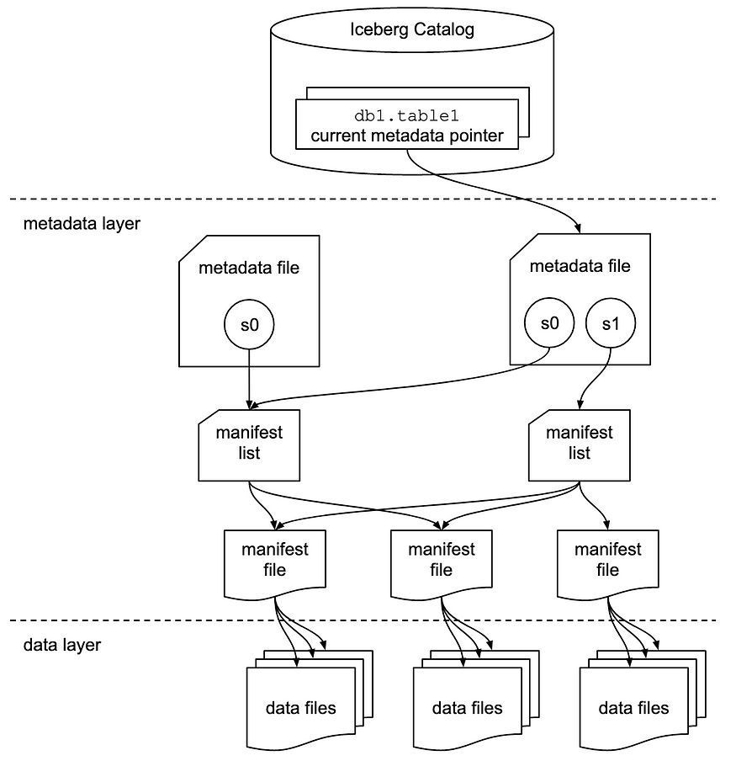



DLC技术支撑：Iceberg在存算分离场实践
入湖
社区Iceberg Flink Connector存算分离场景稳定性不足
优化治理
存算分离场景，存储性能对优化治理影响很大
读写IO放大对小文件合并影响
删除/List对快照过期、移除孤立文件影响
易用性
当用户存在上千张表Upsert时，配置管理文件合并、快照过期等优化治理繁琐
存算分离创建符合用户场景且满足优化治理的数据表门槛高

Slide 9






DLC技术支撑：基于社区增强Iceberg存算分离场景能力
01.
02.
03.
入湖
优化
快照管理
增加上游数据同步限流
基于Rocks DB实现Checkpoint内预分类与预聚合
全量+增量分阶段入湖
整库同步，一键建表
存算分离场景并发关闭Writer句柄
增加bloom filter过滤deletes文件，提升合并效率约40%
按照equality deletes数量调度分配任务
优化小文件合并存算分离场景在多分区场景退化为单个/少量任务提交事务
优化移除孤儿文件/快照过期输出结果
优化移除孤儿文件/快照过期分布式执行
Drop table数据异步删

Slide 10


DLC技术支撑：自研Smart Optimizer数据优化服务
Table Meta
Snapshots
Metrics
… …
基于存算分离的数据智能优化服务
基于事件与时间驱动的可靠性模型
后端旁路优化服务，高度解耦Iceberg内核
基于策略事件规则的优化任务，任务间相互独立且扩展性强
智能化优化任务管理，支持任务反馈优化策略和规则
Meta Event
Snapshots Event
… …
消息平台
Optimizer Service
Spark Engine
Rewrite
data
Expired
snapshots
Remove
orphan
Auto
TTL
Auto
Index
Data
Trash
Task
Schedule
Task
State
Task
analyze
Redis
Task Session
Task
Session
Task
Session
Optimizer Policy
Optimizer Rule
Optimizer Task
MySQL
Spark Task Container
Optimizer Event Handler
Optimizer Task Producer
Optimizer Task Executor

Slide 11
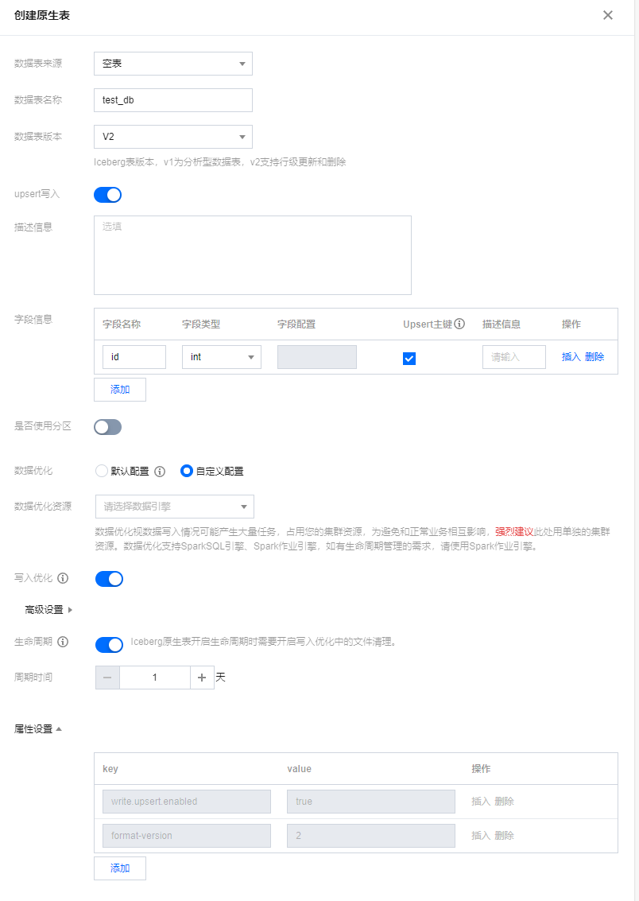
DLC技术支撑：场景建表产品化
Append/Upsert场景建表
用户可结合使用场景灵活创建数据表，结果数据优化达到最优效果
自定义或继承数据优化策略
灵活配置数据优化策略，可继承可自定义
自动补充场景必要属性
结合DLC多场景实践，自动补充最佳Iceberg存算分离场景数据表属性

Slide 12


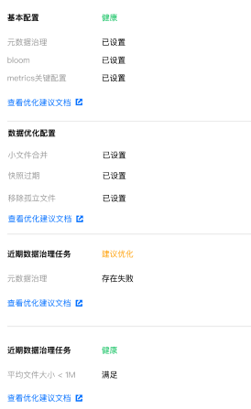
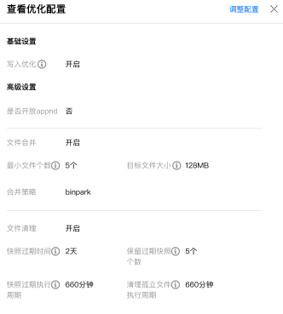
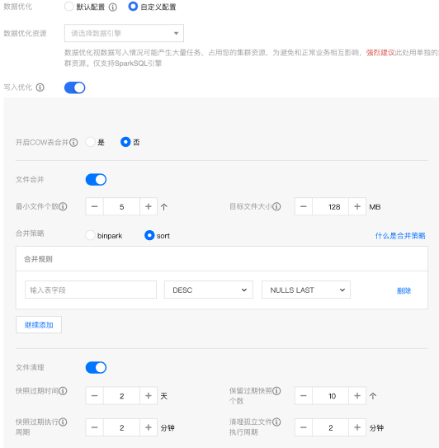

DLC技术支撑：数据优化产品化
数据目录、数据库、数据表多级数据优化策略配置，默认自动继承上级策略
多场景实践提供最优策略配置默认值
多维度监控、多指标统计数据表优化效果

Slide 13












DLC技术支持：湖仓一体解决方案
实时数仓
端到端T+分钟级延时
BI
UPSERT
DLC数据湖
INSERT
ETL
ETL
Report
结构化
ODS
Iceberg/hive
DWD
Iceberg/hive
DWS
Iceberg/hive
MERGE
数据优化服务
半结构化
万核规模
批流一体入湖
百万级QPS实时写入
10000+CU规模
日均超万级数据任务稳定高效运行
联动Wedata、Inlong实时/离线Upsert/Merge/Append多方式入湖
批流一体入湖、存储与分析
超千级数据表实时Upsert入湖
百万级实时Upsert/秒写入，数据分钟级可见性

Slide 14
FUTURE OF DATA
案例：百万级/秒
Upsert实践
PART 3

Slide 15


案例一：某金融场景案例
客户痛点
传统Lambda架构，实时链路使用Flink写入Hbase，离线链路使用Hive
解决方案
基于 DLC + Flink + Wedata 搭建湖仓一体近实时数据分析平台，数据从业务数据库流入kafka，所有数据通过Flink实时写入DLC，大幅简化架构，节约资源，实现数据分钟级可见。
ODS
ETL
离线计算
DWD
ETL
离线计算
DWS
非UPSERT数据同步
T+1
数据出库
DLC数据湖
业务数据
Kafka
ETL
ETL
ODS
Iceberg/hive
DWD
Iceberg/hive
DWS
Iceberg/hive
数据同步
UPSERT数据同步
架构复杂：传统Hadoop Lambda架构复杂，无法满足数据时效性更高的业务场景，平台接新业务流程复杂
成本高：实时离线两条链路，维护成本高；实时数据两份存储
实时性差： T+1数据可见，时效性不足
稳定性不足：Upsert出库到ODS表，易出现数据错误、不一致问题，排障较困难
实时离线统一，一套链路实现数据导入
批流一体、存算分离架构，批流数据统一为Iceberg表格式存储
全托管免运维
T+分钟级数据时延
ACID事务能力，支持行级更新

Slide 16
案例一：某金融券商案例客户收益
120万/60万
实现百万级/秒（实测约120万）实时Upsert入湖
某大表单表60万/秒实时Upsert入湖
1500+/<5min
整项目实现1500+数据表实时入湖
结合数据优化治理，数据可见性均<5min
40%
Flink 32CU完成某国外站点数据入湖
Spark 128CU ~ 256CU完成整项目数据表优化治理
20%
日常报表业务，全链路作业时间从6h缩短到4h

Slide 17
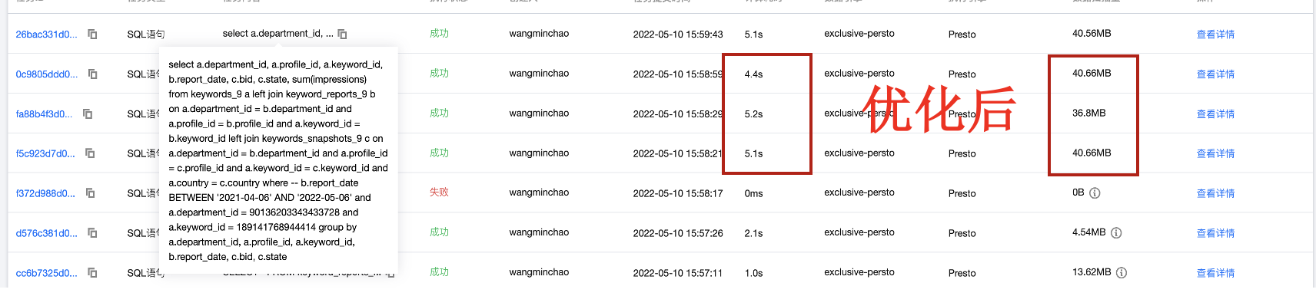
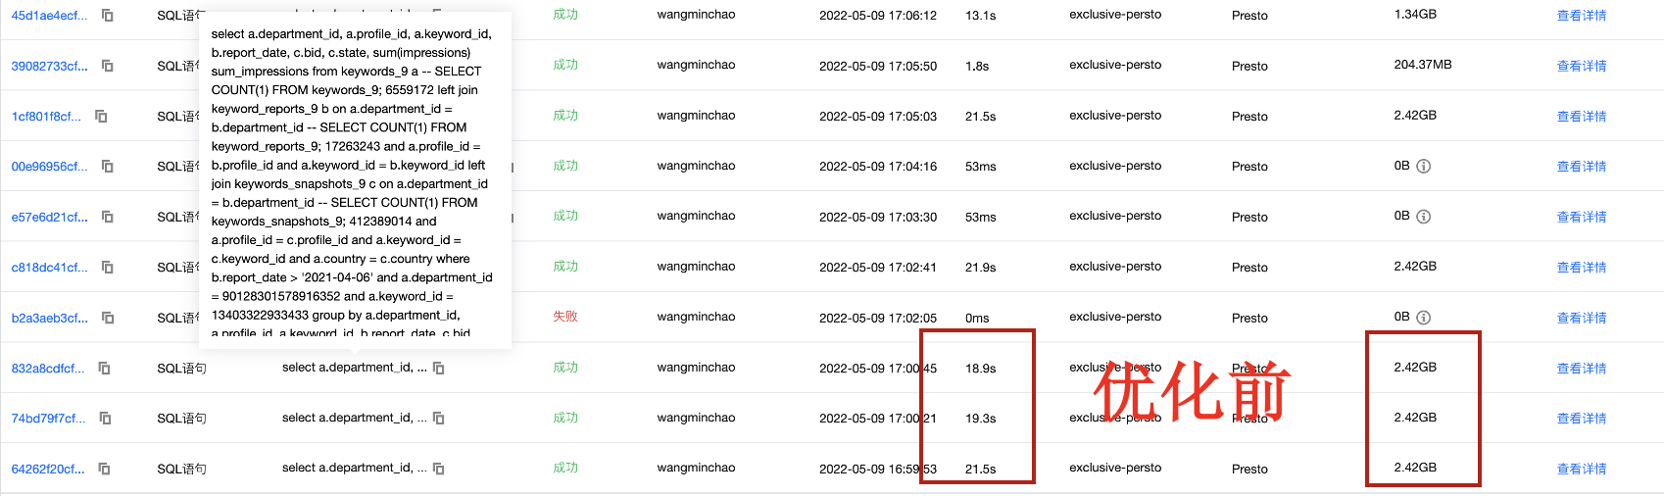
案例二：某泛互联网场景案例
解决方案：索引+缓存
用户订单、票房业务更高的时效性和分析性能要求
存算分离场景扁平化建仓，对ODS层分析性能有更高的要求
Upsert全表更新场景
BI分析场景，需提供亚秒级分析性能
全链路索引，确保每个环节机制的查询性能
ODS层索引，大量减少ODS数据扫描量
元数据缓存，作业流程提升元数据获取效率
Local Cache，BI交互式场景达到秒级、亚秒级分析

Slide 18







成功案例：客户价值与收益
湖仓一体新架构
极致分析性能
降本增效
基于存算分离的湖仓一体架构，全流程大数据解决方案
低使用门槛的Iceberg湖格式
百万/秒Upsert 写入能力，分钟级数据可见性
自研加速层，提供多种索引、多级缓存，领先的查询分析性能
自研数据优化服务，自动进行数据优化与排布
Serverless产品形态，即买即用，基础设施免运维
标准SQL语法统一接入，低门槛使用成本
大数据专家支撑

Slide 19
FUTURE OF DATA
展望与未来
PART 4

Slide 20
数据湖计算DLC：展望与规划
Lakehouse 2.0
AI大数据基座 2.0
性能增强
AIGC大规模应用能力输出
自研加速层
引擎内核增强
能力产品化
使用无门槛
批流一体
场景优化
批流一体计算
批流统一存储
智能调优
功能丰富
从Lakehouse 1.0向批流一体演进
不止AIGC，赋能AI全场景

Slide 21

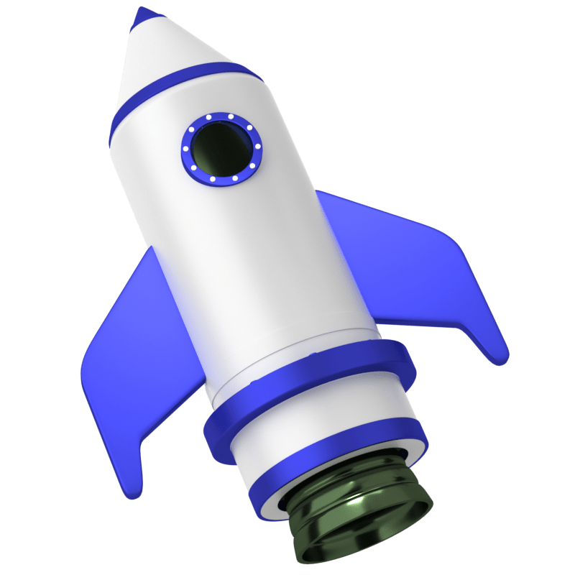

FUTURE OF DATA
感
谢
观
看
同程旅行第七届大数据技术沙龙

Slide 22

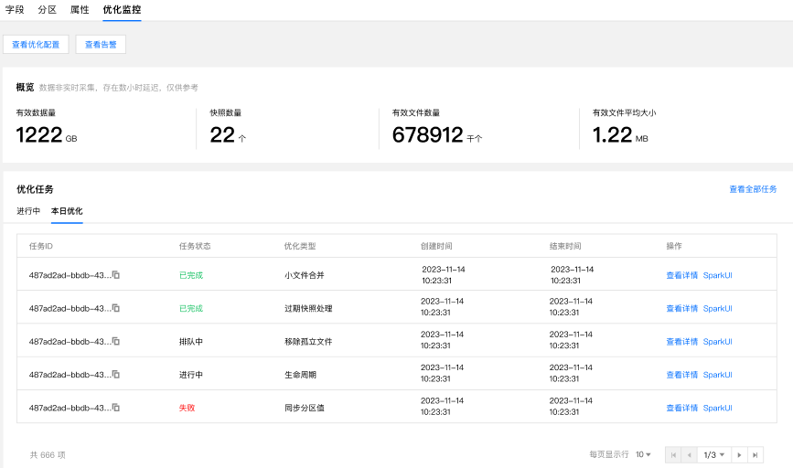

DLC技术支撑：优化效果产品化

